Slide 1
Gezondheidskunde
Celdeling, erfelijkheidsleer, bevruchting

Slide 2
Inhoud
Erfelijkheidsleer
Celdeling
Bevruchting
Innesteling van de vrucht
Zwangerschap
Bevalling
Voor de volgende keer

Slide 3
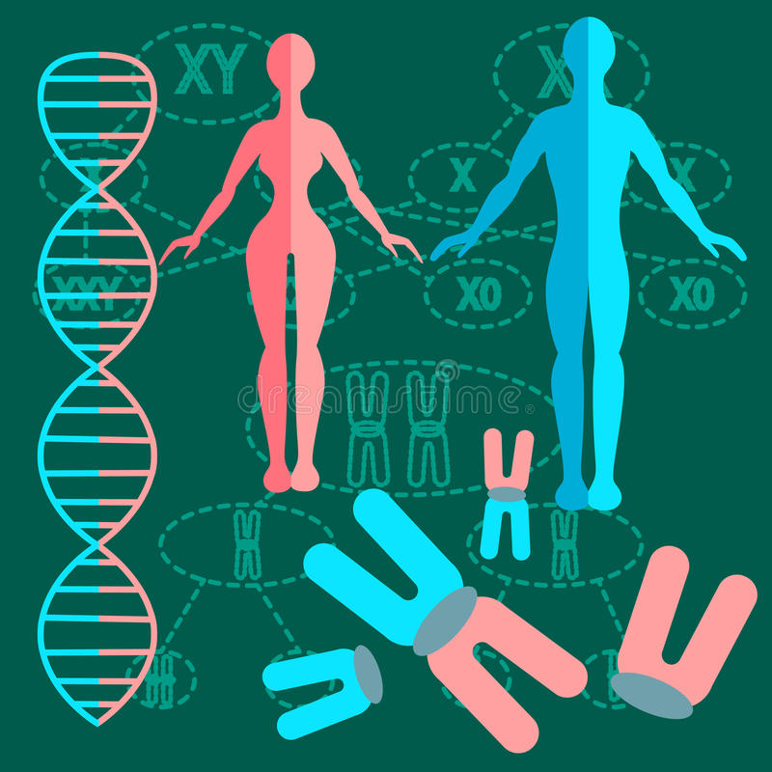
Erfelijkheidsleer
https://www.youtube.com/watch?v=xKJJuRmXDMo

Slide 4
Zaadcellen en eicellen
Zaadcellen en eicellen bevatten helft aantal chromosomen
dus bij de versmelting ontstaat een unieke nieuwe cel met eigenschappen van vader en moeder.

Slide 5
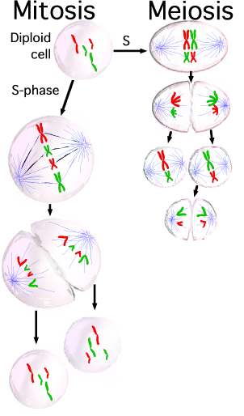
Celdeling
Gewone celdeling (mitose)
Geslachtelijke celdeling (meiose)

Slide 6
Meerlingen
Normale bevruchting
Eeneiige tweeling: 1 eicel bevrucht door 1 zaadcel, daarna splitsing
Twee-eiige tweeling: 2 eicellen bevrucht door 2 zaadcellen

Slide 7
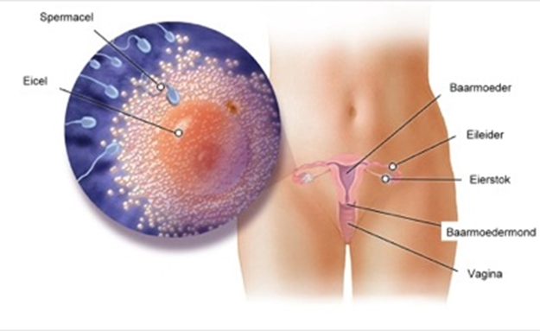
Bevruchting=conceptie
Zaadcellen maken staartbewegingen
Route zaadcel:
top van de vagina
omhoog door de baarmoederhals
baarmoederlichaam
naar de eileiders
1 zaadcel versmelt met de eicel
vrucht ontstaat
https://www.youtube.com/watch?v=0DRWuxkBFtU

Slide 8
Zwangerschap

Slide 9
Innesteling van de vrucht

Slide 11
Ontwikkeling van de vrucht
Zwangerschapsduur 9 maanden

Slide 12
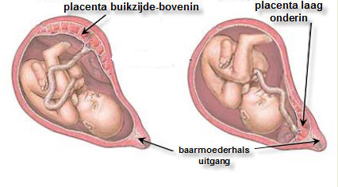
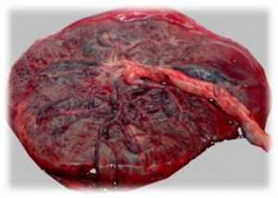
Moederkoek = placenta
Via de moederkoek krijgt het kind van de moeder zuurstof en voedingsstoffen en geeft het afvalproducten van de stofwisseling af

Slide 13
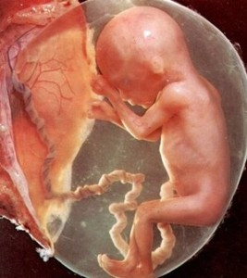
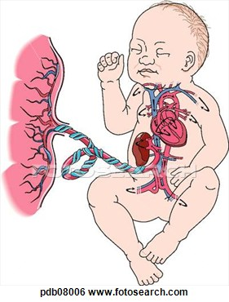
Navelstreng
Lopen bloedvaten doorheen → voeren bloed van de moederkoek naar de vrucht en omgekeerd.

Slide 14
Vruchtwater
Vruchtwater wordt bijeengehouden door vruchtvliezen
Foetus zwemt in het vruchtwater

Slide 15
Opdracht zwangerschap
Noem 10 zwangerschapsverschijnselen.

Slide 16
Zwangerschapsverschijnselen
(Ochtend)misselijkheid
Gevoelige borsten /tepels
Vaker plassen
Hoofdpijn
Duizeligheid
Bloedverlies (innesteling)
Vermoeidheid
Pijn en steken in de onderbuik
IJzersmaak in de mond
Lage rugpijn
Verbeterde reukzin
Droge ogen
Veranderde huid
Meer trek / vreemde eetlust
Emotioneel
Brandend maagzuur
Uitblijven menstruatie

Slide 17
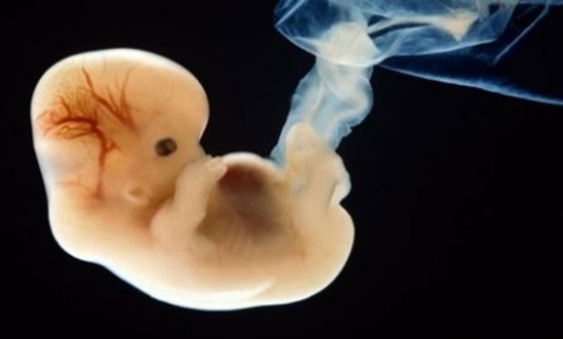
Ontwikkeling per zwangerschapsmaand
Eerste maand:
13e dag ronde schijfje wordt langer en ovaal
Start ontwikkeling zenuwstelsel
16e dag hartbuisje verschijnt
Bloedsomloop ontwikkelt zich
Vrucht is 1 cm groot
Tweede maand:
Ontbrekende organen worden gevormd (longen)
7 weken handen, voeten, vingers en tenen onderscheiden zich
Daarna gezicht gevormd: ogen, oren, neus en mond
Zenuwstelsel ontwikkelt verder
Lever en maag worden gevormd
Geraamte wordt harder

Slide 18
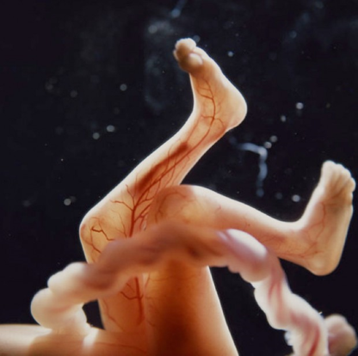
Ontwikkeling per zwangerschapsmaand
Derde maand:
Uitwendige geslachtsorganen gaan zich onderscheiden
Donshaar
Nieren ontstaan
Embryo begint te bewegen
Embryo = 9 cm groot
Embryo: eerste tot en met derde maand

Slide 19
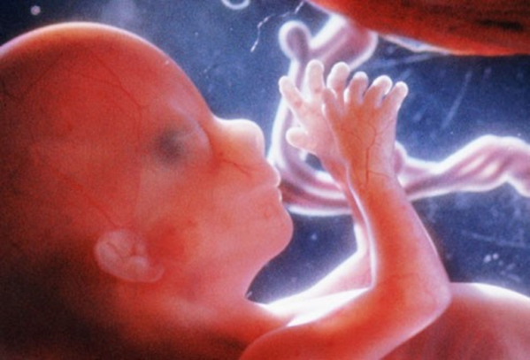
Ontwikkeling per zwangerschapsmaand
Vierde maand:
Foetus 150 gram en 16 cm lang
Alle belangrijke lichaamsstructuren zijn aanwezig
Vet- en zweetklieren beginnen te functioneren
Urine en meconium
Vijfde maand:
Bewegingen kind voelbaar bij moeder
Hartkloppingen hoorbaar
Nagels zichtbaar en huid verliest rode tint
Foetus kan horen
300 gram en 25 cm lang

Slide 20
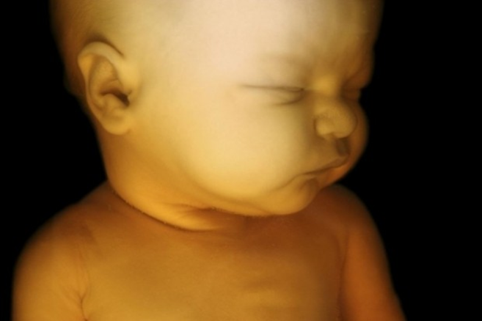
Ontwikkeling per zwangerschapsmaand
Zesde maand:
Spieren worden krachtiger
Hersenen groeien
Ritme van slapen en wakker zijn
30 cm en 900 gram
Zevende maand:
Zenuwen vervolmaakt
Gerichte bewegingen
Zintuigen ontwikkelen zich
35 cm lang en 1500 gram

Slide 21
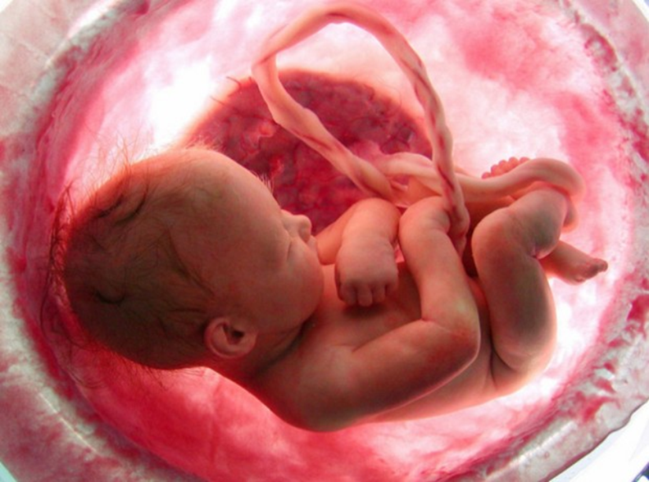
Ontwikkeling per zwangerschapsmaand
Achtste maand:
Belangrijke organen zijn klaar
onderhuidsvet
Huid roze kleur en huidsmeer
45 cm lang en 2500 gram
Negende maand:
Gewicht en kracht nemen toe
Kind drinkt 500-700 ml per dag en plast dit ook uit

Slide 22
De bevalling

Slide 23
Inhoud
Moment van geboorte
Liggingen van de baby
Start van de bevalling
Fasen tijdens de bevalling
Natuurlijke bevalling
Keizersnede

Slide 24
Moment van geboorte
Immatuur (onvoldragen) korter dan 28 weken
Prematuur (vroeggeboorte) tussen 28 en 37 weken
Á terme (uitgerekende datum) tussen 37 en 42 weken
Serotien (overdragen) vanaf 42 weken
Dysmatuur (te laag geboortegewicht)

Slide 25
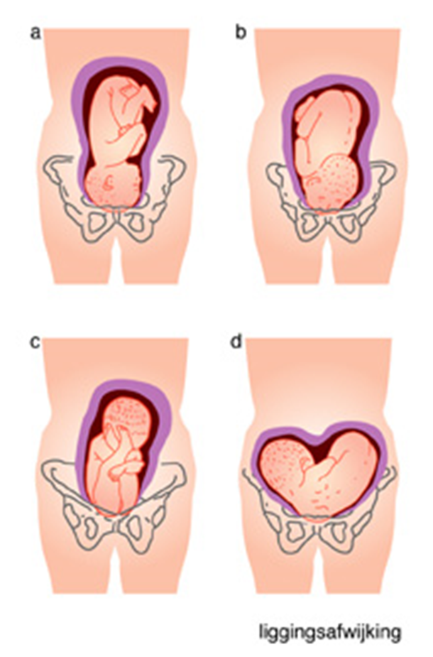
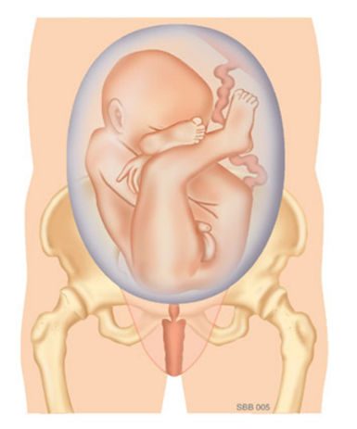
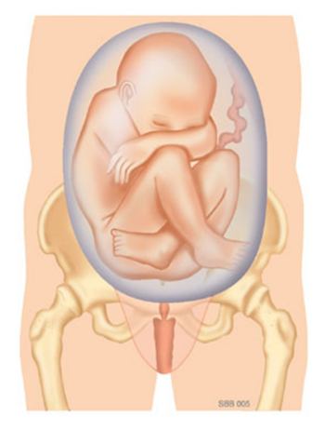
Ligging van de baby
Hoofd- of schedelligging
Stuitligging
Volkomen
Onvolkomen
Dwarsligging
Onvolkomen Volkomen

Slide 26
Start van de bevalling
Verliezen van de slijmprop
Breken van de vliezen:
In het vruchtwater zitten witte vlokjes
Regelmatig terugkerende weeën

Slide 27
Weeën
Samentrekkingen van de baarmoeder onder invloed van het hormoon oxytocine
Verloop wee is een golfbeweging: wee zwelt aan, bereikt een hoogtepunt en neemt weer af
Harde buiken tijdens de zwangerschap
Voorweeën → indaling van het hoofdje

Slide 28
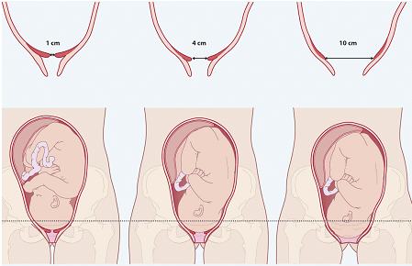
Ontsluiting
Weeën of het breken van de vliezen start de bevalling.

Slide 29
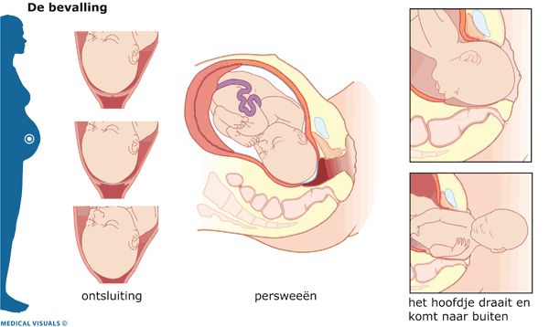
Natuurlijke bevalling
https://www.youtube.com/watch?v=ZQkULC1bXzc

Slide 30
Fasen tijdens de bevalling
Ontsluitingsfase
Uitdrijvingsfase
Nageboorte

Slide 31
Ontsluitingsfase
Fase van de ontsluiting van de baarmoedermond: tot 10 centimeter
Baarmoederhals verstrijkt
Snelheid: ongeveer 1 cm per uur
Weeën steeds sneller: uiteindelijk om de 3 min een wee van ongeveer 1 minuut

Slide 32
Uitdrijvingsfase
Uitdrijvings- of persweeën duwen het kind naar buiten
Vrouw perst actief mee
Duur: bij het eerste kind 1-2 uur
Baby wordt geboren

Slide 33
Nageboortefase
Tijd tussen de geboorte en de geboorte van de placenta
Nageboorte weeën → zorgen voor krachtig samentrekken om de placenta en vliezen uit te stoten
Duur: normaal een kwartier

Slide 34
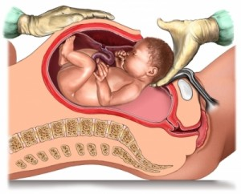
Keizersnede
Animatie keizersnede

Slide 35
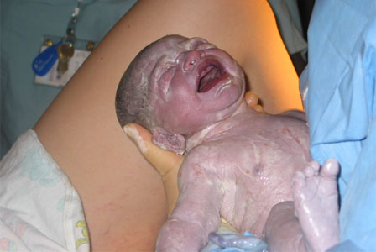
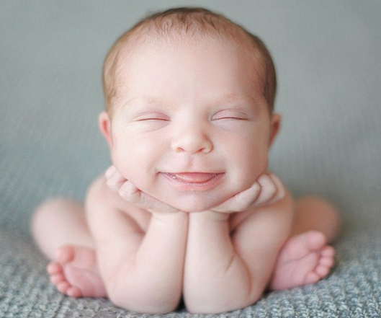
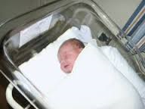
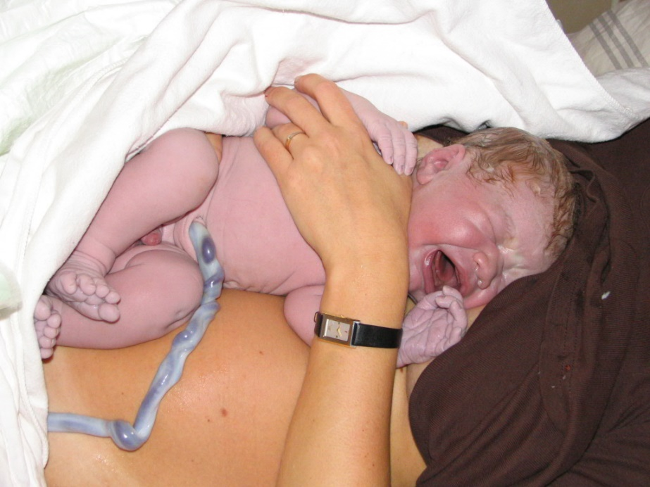
Pasgeboren baby

Slide 36
Voor de volgende keer
Leren
Reader Bevruchting, zwangerschap en geboorte
De volgende keer:
Reader Zieke kinderen

